Slide 1
Трейл-ориентирование как спорт равных возможностей
Волков А.М., к.п.н., методист ГБОУ «Балтийский берег», старший тренер спортивной сборной команды России по трейл-ориентированию
bb.sport@yandex.ru

Slide 2
Трейл-ориентирование или ТрейлО (англ. Trail orienteering/ TrailO): одна из четырёх дисциплин спортивного ориентирования. В отличие от остальных видов спортивного ориентирования, в которых основной задачей спортсмена является скорость преодоления дистанции, в трейл-ориентировании основной задачей является определение правильности установки на местности специальных флагов - контрольных пунктов (КП) в точках, обозначенных на карте и описанных легендой КП. Поэтому данный вид ориентирования доступен всем категориям участников: в том числе и спортсменам с ограниченными возможностями здоровья, и тем, кому противопоказан бег и физические нагрузки.

Slide 3
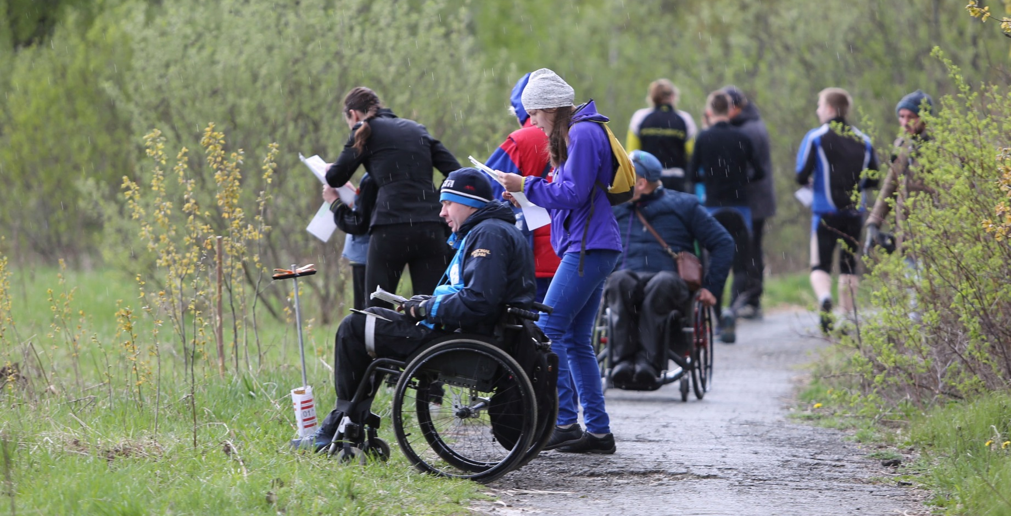
Трейл-ориентирование является уникальной спортивной дисциплиной: в равных соревновательных условиях оказываются спортсмены с различными двигательными возможностями, что делает трейл-ориентирование по настоящему –
спортом равных возможностей.

Slide 4
В чём суть?
* Дистанция трейл-О проходит вдоль тропинки/дороги.
* В районе каждого КП располагается точка принятия решения (ТР) не обозначенная в карте, а на местности представлена в виде стойки с номером. С ТР спортсмен видит не одну призму, как в обычном ориентировании, а несколько. Их может быть от двух до шести для каждого КП. Призмы расположены в определенном секторе и все хорошо просматриваются с точки принятия решения.

Slide 5
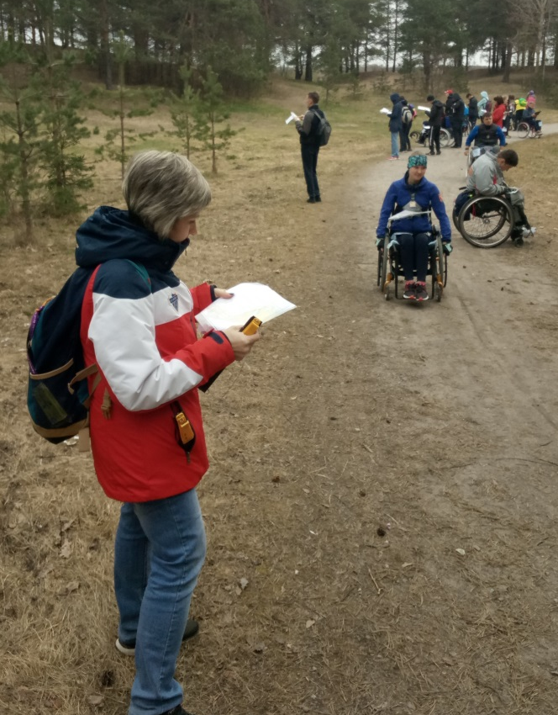
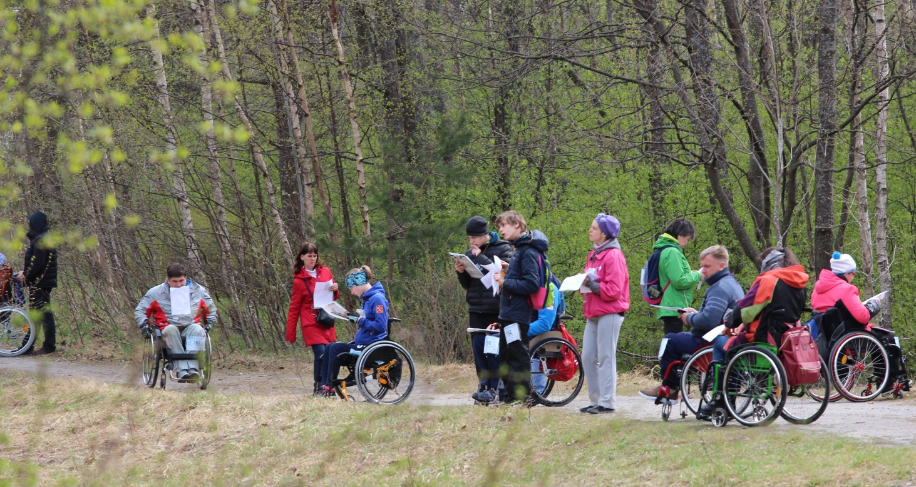
В чём суть?
* Смотря легенду в карте, спортсмен выбирает наиболее подходящий под описанную ситуацию пункт на местности. Если ошибка – то к результату прибавляется штраф.
* Выигрывает тот, кто даст больше правильных ответов.

Slide 6
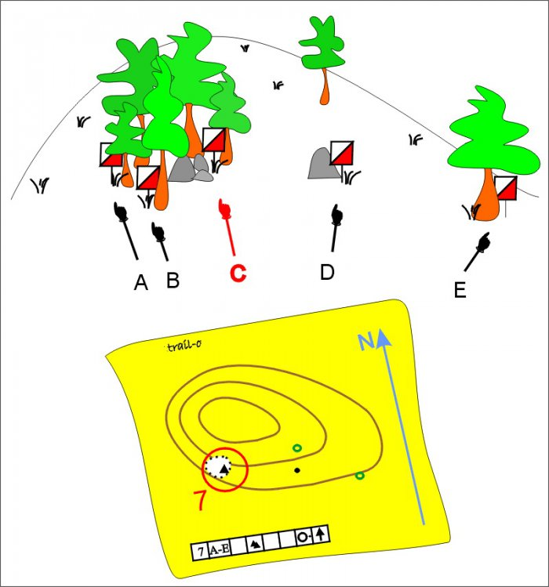
В данном случае правильный ответ - С

Slide 7
Что за буквы?
Призмы на местности не имеют надписей и определяются следующим образом слева-направо (даже если одна выше, другая ниже): самая левая призма-флаг «А», следующая «В», «C», «D», «E», «F» (в международных обозначениях: Alfa,Bravo, Charlie, Delta, Echo, Foxtrot).Возможен также вариант ответа – отсутствие призмы-флагана объекте в центре круга, что называют нулевым ответом или «Z»(Zero).

Slide 8
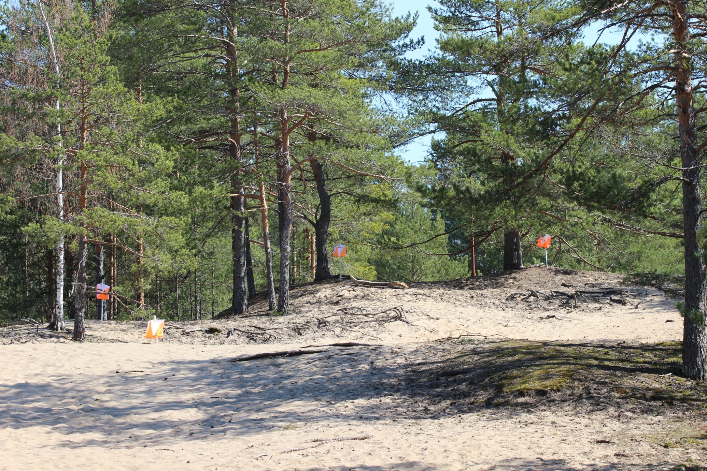
C
D
А
B

Slide 9
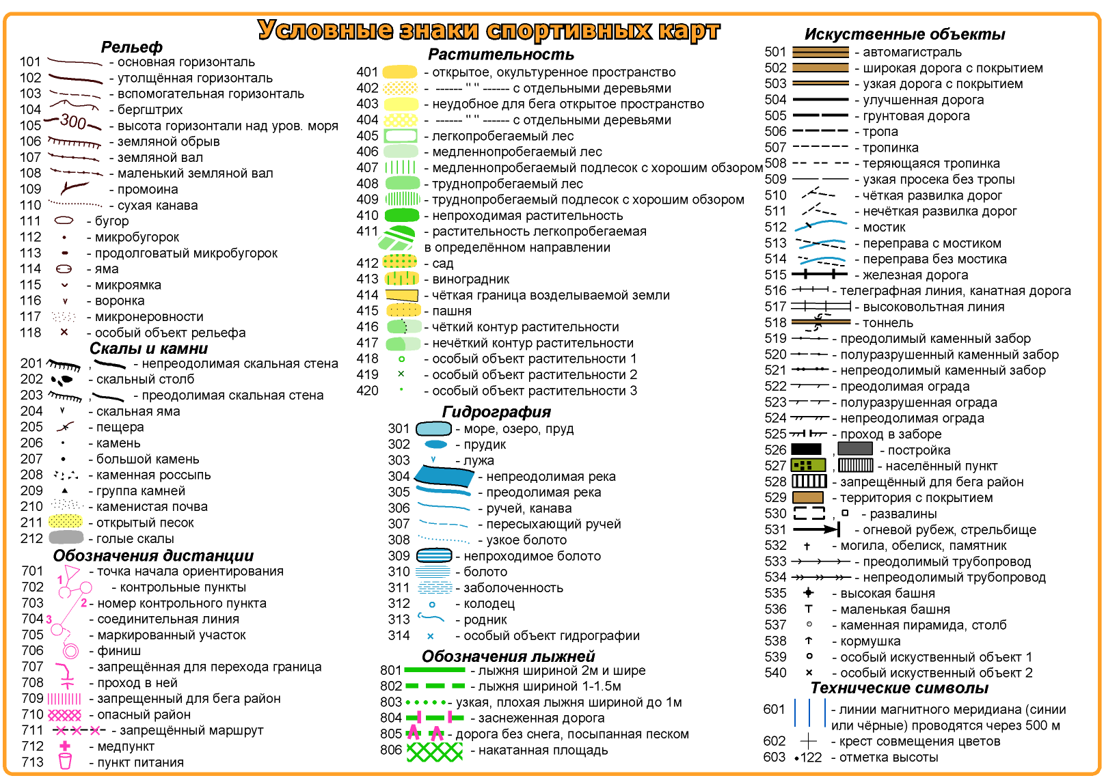

Slide 10
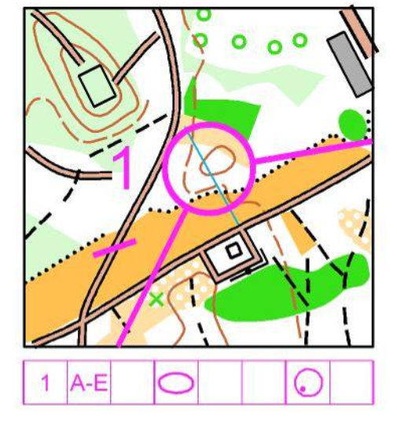
Зачем учить символы в легендах?
В ориентировании, и в том числе в трейл-О – важно правильно работать с картой, в особенности – корректно читать легенды КП. Важно знать, на чём стоит КП, с какой стороны, у подножья или наверху и т.д. Именно на этом планировщики дистанций, в частности для трейл-О, и «ловят» участников.

Slide 11
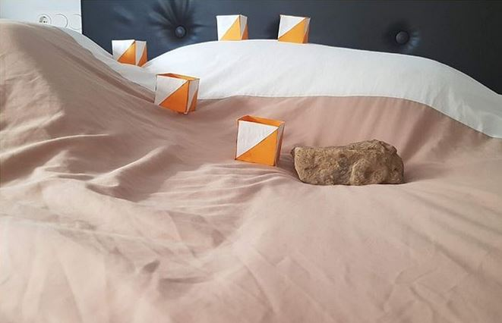
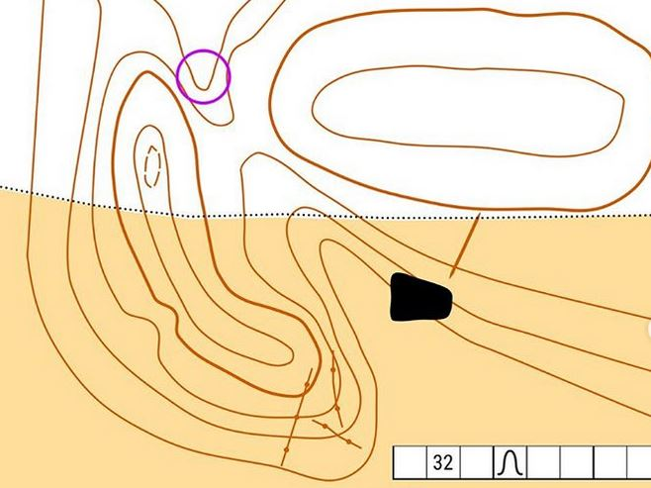
Универсальность трейл-О
Трейл-ориентирование можно проводить как в помещении, так и на улице. Как зимой, так и летом.

Slide 12
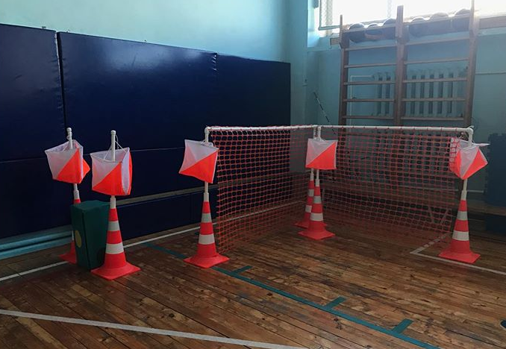
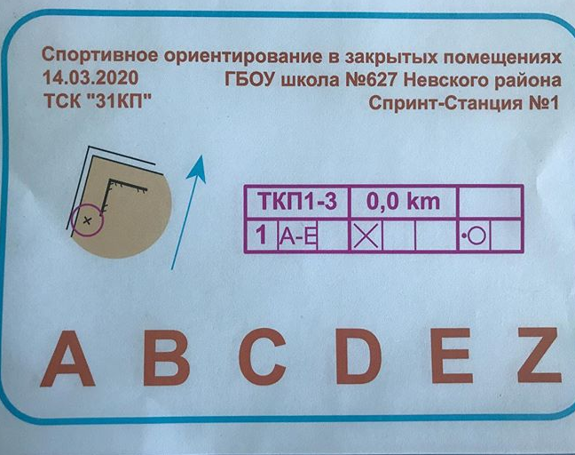
Универсальность трейл-О

Slide 13
Полезные ссылки
http://www.yq.cz/trail-o/TempO/ (тренировки-тренажёры по дистанциям ТрейлО)
https://vk.com/trailopiter
(информационная ВК-группа)

Slide 14
СПАСИБО ЗА ВНИМАНИЕ!
Волков А.М., к.п.н., методист ГБОУ «Балтийский берег», старший тренер спортивной сборной команды России по трейл-ориентированию
bb.sport@yandex.ru

